Slide 1

স্বাগতম

Slide 2
পরিচিতি
            নামঃপলাশ চন্দ্র সরকার
সহকারী শিক্ষক(বিজ্ঞান)
কে,আর ,এন,আই
পতিসর, আত্রাই,নওগাঁ।
শ্রেণিঃনবম
বিষয়ঃসাধারণ বিজ্ঞান

Slide 3
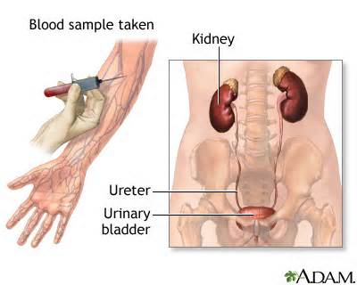
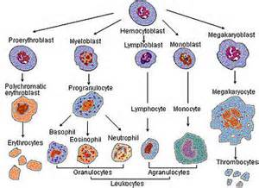
পাঠ ঘোষণাঃ
রক্তের উপাদান ও কাজ।

Slide 4
শিখন ফলঃ
এই পাঠ শেষে শিক্ষার্থীরা-
১.রক্ত কাকে বলে তা বলতে পারবে।
২রক্তের কণিকা গুলি আলোচনা করতে পারবে।
৩রক্তের কাজগুলি বলতে পারবে।

Slide 5
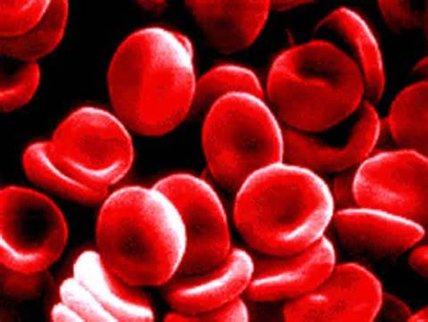
বিস্তারিত আলোচনাঃ
রক্তঃরক্ত একধরনের লাল বর্ণের অস্বচ্ছ, আন্তঃকোষীয় লবণাক্ত ও ক্ষারধর্মী তরল যোজক কলা ।

Slide 6
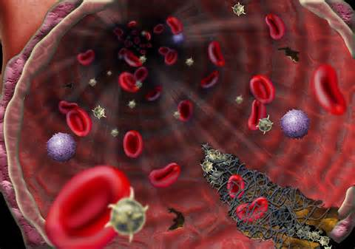
রক্তের উপাদান
(ক) রক্ত রস ও
(খ)রক্ত কণিকা।

Slide 7
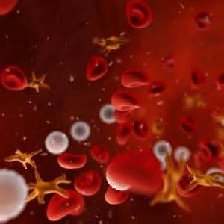
লোহিত কনিকার কাজ
অক্সিজেন পরিবহন করা।

Slide 8
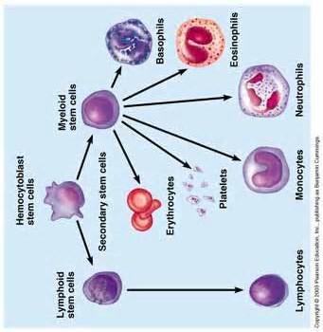
শ্বেত কনিকার কাজ
রোগ প্রতিরোধ ক্ষমতা গরে তুলা।

Slide 9
অণুচক্রিকার কাজ
রক্ত জমাট বাঁধতে সাহায্য করে

Slide 10
দলীয় কাজঃ
১.রক্তের উপাদান গুলি বর্ণনা কর।

Slide 11
মূল্যায়নঃ
১রক্ত কত প্রকার ও কি কি?
২রক্ত কণিকা কত প্রকার ও কি কি?
৩রক্ত লাল দেখায় কেন?

Slide 12

বাড়ির কাজঃ
            ১.বিভিন্ন প্রকার রক্ত কণিকার চিহ্নিত চিত্র অঙ্কন কর।

Slide 13

ধন্যবাদ

